Slide 1
TUẦN 17
BÀI ĐỌC 4: BUỔI SÁNG ĐI HỌC
(1 tiết)
Giáo viên thực hiện: Nguyễn Thị Diệu Linh
Trường Tiểu học Nam Hải

Slide 2


Slide 3


Slide 4
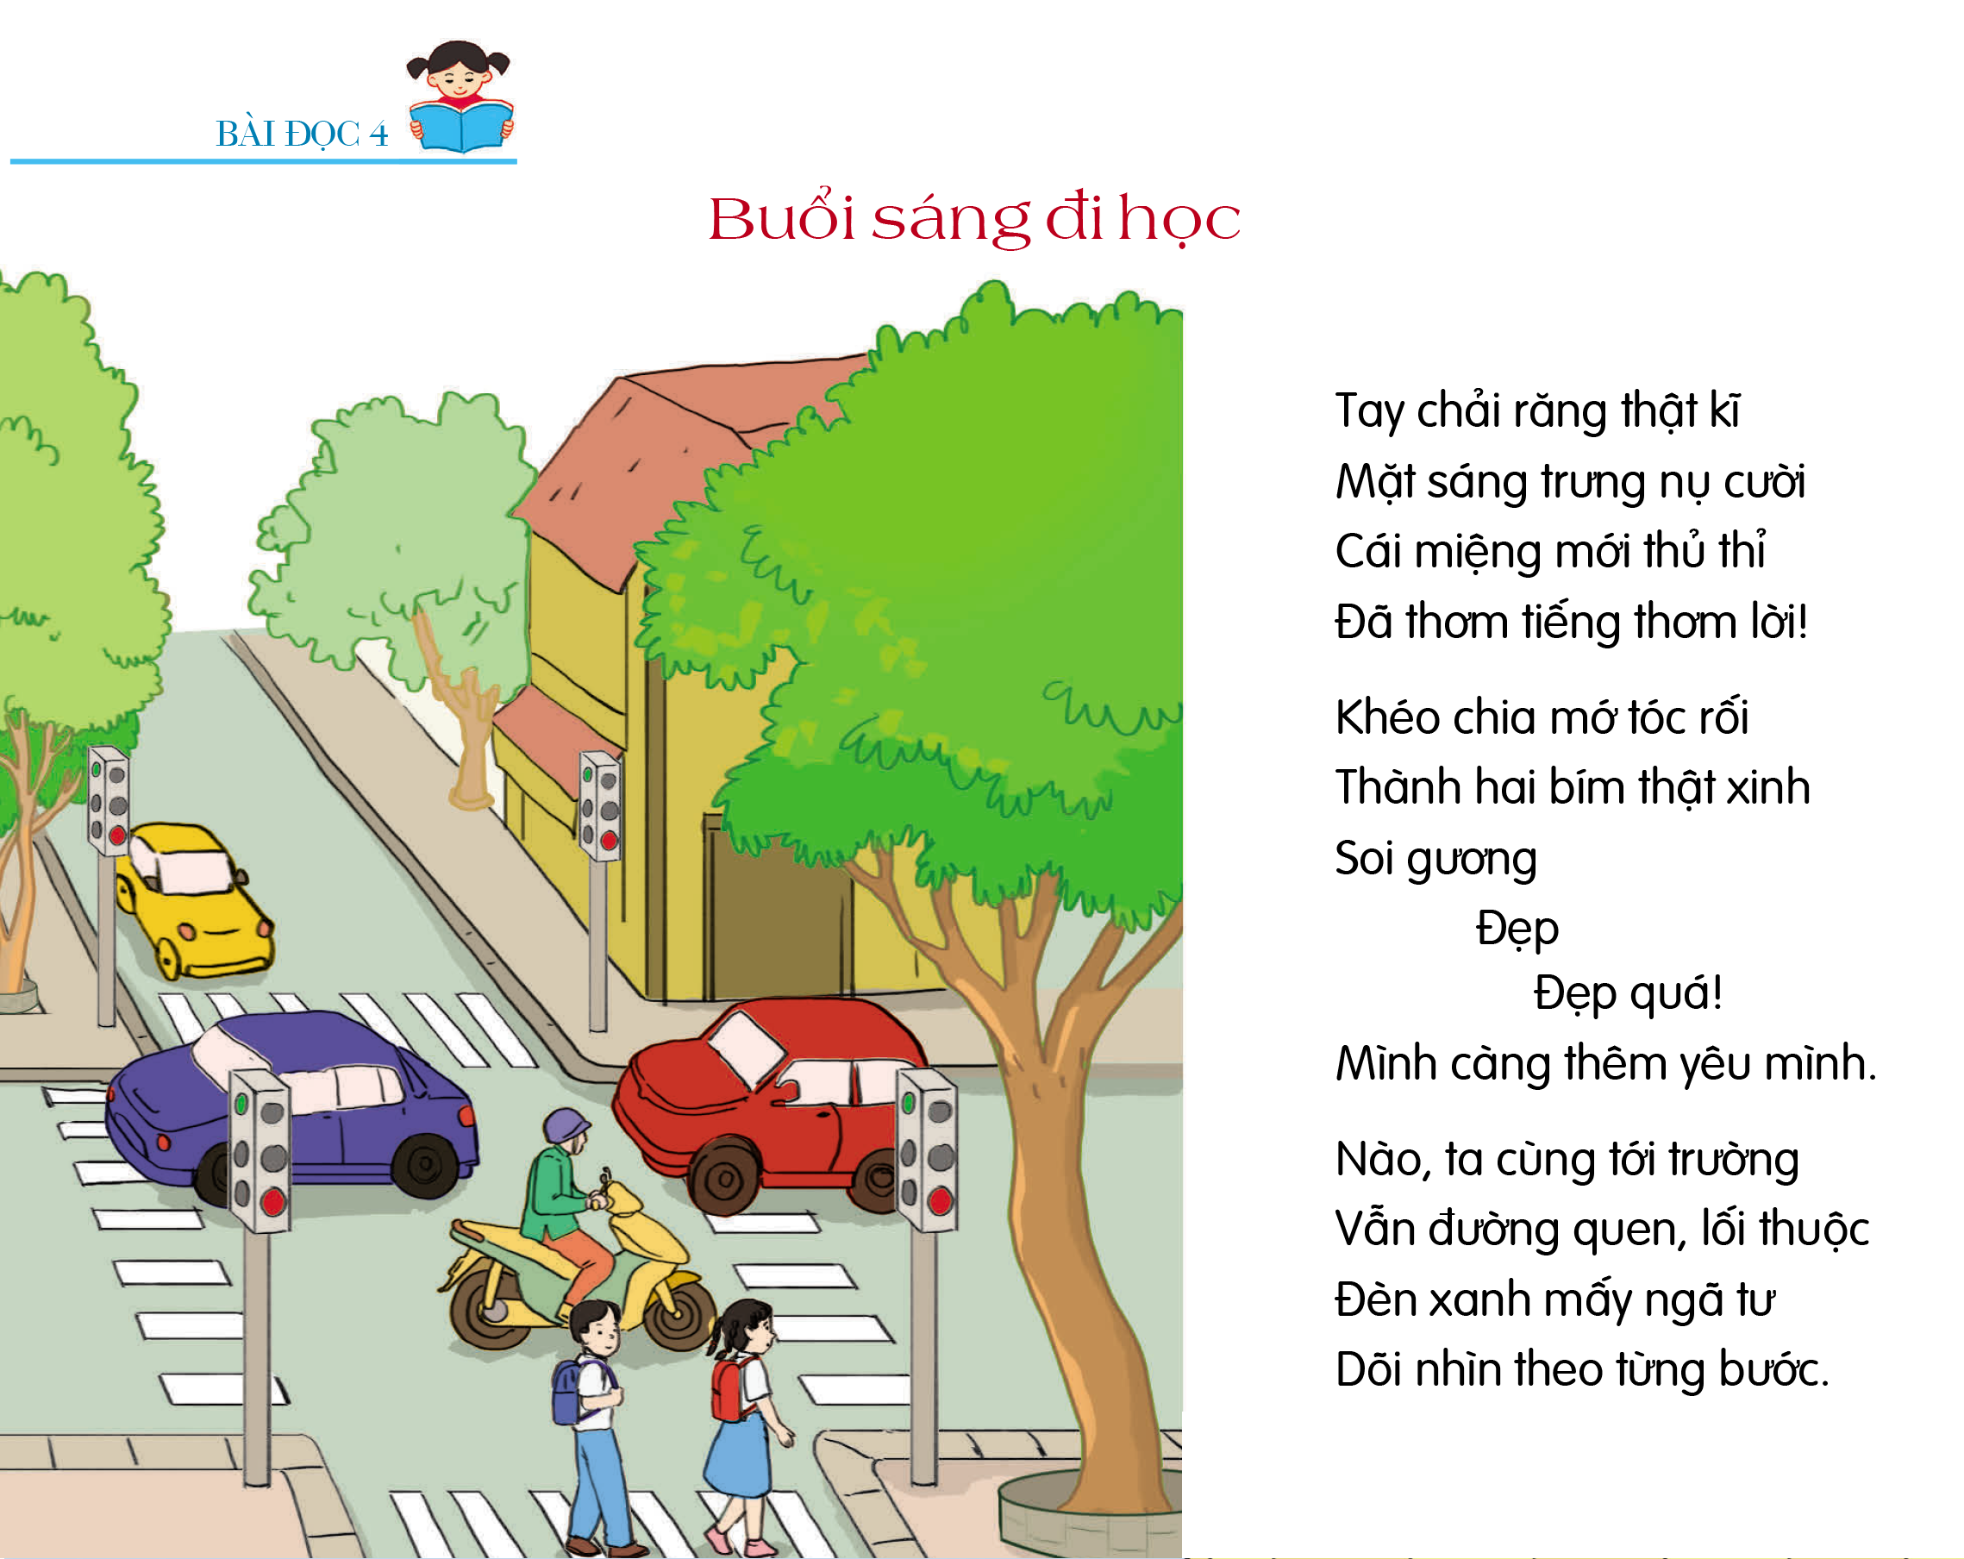

Slide 5
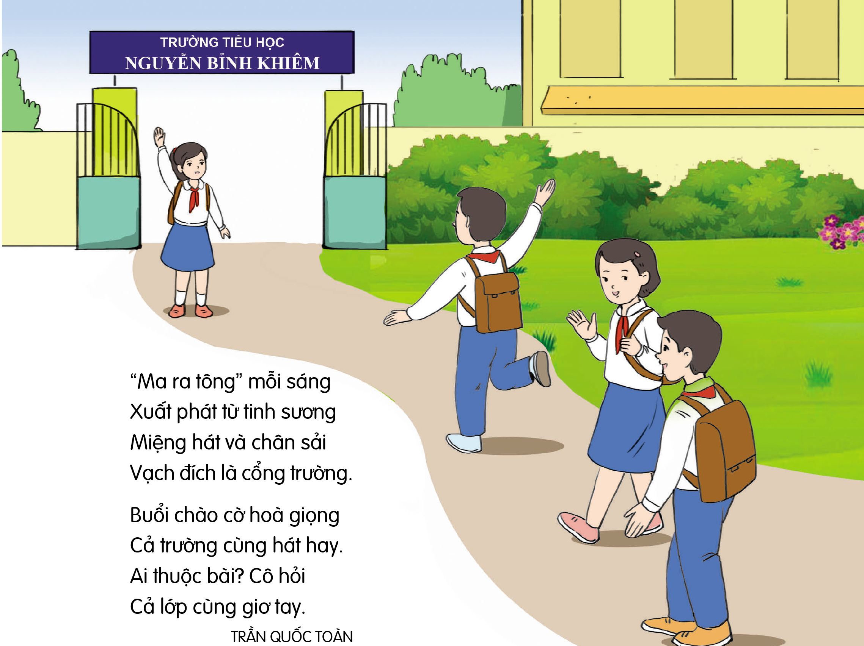

Slide 6
Các khổ thơ
1
Khổ thơ 1: 4 câu thơ đầu
2
Khổ thơ 2: 6 câu thơ tiếp theo
3
Khổ thơ 3: 4 câu thơ tiếp theo
4
Khổ thơ 4: 4 câu thơ tiếp theo
5
Khổ thơ 5: 4 câu thơ cuối

Slide 7



TỪ KHÓ
Nói chuyện nhỏ và thân mật
Thủ thỉ:
Ma ra tông:
Là môn thể thao chạy bộ đường dài
Tinh sương:
Rất sớm (nghĩa trong bài)
Chân bước đi
Chân sải:

Slide 8
Luyện đọc nối tiếp
Nào, ta cùng tới trường
Vẫn đường quen, lối thuộc
Đèn xanh mấy ngã tư
Dõi nhìn theo từng bước.
Tay chải răng thật kĩ
Mặt sáng trưng nụ cười
Cái miệng mới thủ thỉ
Đã thơm tiếng thơm lời!
thật kĩ
1
3
thủ thỉ
thơm
thơm
Ma ra tông
“Ma ra tông” mỗi sáng
Xuất phát từ tinh sương
Miệng hát và chân sải
Vạch đích là cổng trường.
Khéo chia mớ tóc rối
Thành hai bím thật xinh
Soi gương
Đẹp
Đẹp quá!
Mình càng thêm yêu mình.
Khéo
tinh sương
4
thật xinh
2
Buổi chào cờ hòa giọng
Cả trường cùng hát hay.
Ai thuộc bài? cô hỏi
Cả lớp cùng giơ tay.
5

Slide 9


LUYỆN ĐỌC TRONG NHÓM
Yêu Cầu
Phân công đọc theo khổ thơ.
Tất cả thành viên đều đọc.
Giải nghĩa từ cùng nhau.

Slide 10

LUYỆN ĐỌC TRƯỚC LỚP
Tiêu chí đánh giá
1. Đọc đúng.
2. Đọc to, rõ.
3. Đọc ngắt, nghỉ đúng chỗ.

Slide 11



Slide 12

1. Mỗi sáng, bạn nhỏ làm những gì để chuẩn bị đến trường?
2. Qua các khổ thơ 1 và 2, em hình dung bạn ấy như thế nào?
3. Em hiểu câu thơ “Đèn xanh mấy ngã tư/ Dõi nhìn theo từng bước” Như thế nào?
4. Em có cảm nghĩ gì về bạn nhỏ trong bài thơ?

Slide 13
1. Mỗi sáng, bạn nhỏ làm những gì để chuẩn bị đến trường?
Mỗi sáng, bạn nhỏ đánh răng, tết tóc, soi gương để chuẩn bị đến trường.
2. Qua các khổ thơ 1 và 2, em hình dung bạn ấy như thế nào?
Qua các khổ thơ 1 và 2, em hình dung bạn nhỏ trong bài thơ là một bạn gái có nụ cười rất tươi và hai bím tóc xinh xinh.

Slide 14
3. Em hiểu câu thơ “Đèn xanh mấy ngã tư/ Dõi nhìn theo từng bước” Như thế nào?
3. Em hiểu câu thơ “Đèn xanh mấy ngã tư/ Dõi nhìn theo từng bước” là:
Khi đến ngã tư đèn xanh chúng ta mới được phép đi tiếp.
Nhắc nhở chúng ta phải quan sát đèn tín hiệu, xe cộ khi qua đường và phải đi đúng phần đường của mình.
4. Em có cảm nghĩ gì về bạn nhỏ trong bài thơ?
Bạn nhỏ rất sạch sẽ, gọn gàng. Bạn rất vui vẻ và tích cực học tập. Bạn thích đi bộ đến trường, đây là điều giúp cho bạn nhỏ khỏe mạnh.

Slide 15
Theo em, nội dung chính của bài như thế nào?
Bài thơ diễn tả niềm vui của bạn nhỏ được đến trường mỗi ngày.

Slide 16

Đọc nâng cao

Slide 17
Trò chơi ô cửa bí mật
1
2
3
4
5
6

Slide 18
Khổ thơ 1
thật kĩ
Tay chải răng thật kĩ
Mặt sáng trưng nụ cười
Cái miệng mới thủ thỉ
Đã thơm tiếng thơm lời!
thủ thỉ
thơm
thơm

Slide 19
Khổ thơ 2
Khéo chia mớ tóc rối
Thành hai bím thật xinh
Soi gương
Đẹp
Đẹp quá!
Mình càng thêm yêu mình.
Khéo
thật xinh

Slide 20
Khổ thơ 3
Nào, ta cùng tới trường
Vẫn đường quen, lối thuộc
Đèn xanh mấy ngã tư
Dõi nhìn theo từng bước.

Slide 21
Khổ thơ 4
“Ma ra tông” mỗi sáng
Xuất phát từ tinh sương
Miệng hát và chân sải
Vạch đích là cổng trường.
Ma ra tông
tinh sương

Slide 22
Buổi chào cờ hòa giọng
Cả trường cùng hát hay.
Ai thuộc bài? cô hỏi
Cả lớp cùng giơ tay.
Khổ thơ 5

Slide 23

Theo em, bạn nhỏ trong bài thơ muốn nhắc nhở chúng ta điều gì?
Bạn nhỏ cũng nhắc nhở chúng ta nhớ vệ sinh cá nhân sạch sẽ, gọn gàng và tham gia giao thông đúng quy định.

